Slide 1
OCR & TTS
- 소설 읽어주기 서비스 -
팀장 : 김무진
팀원 : 김태연 최예찬 황인우

Slide 2
Content
개 요
진행현황
텍스트 감지
인식모델(Data)
인식모델
결 과
향후 과제
일 정

Slide 3

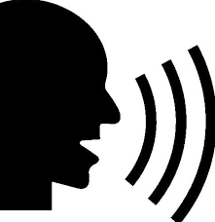
개 요
진행현황
텍스트 감지
인식모델(Data)
인식모델
결 과
향후 과제
일 정
Image → Text → Voice

Slide 4
개 요
진행현황
텍스트 감지
인식모델(Data)
인식모델
결 과
향후 과제
일 정
1주 차
2주차
3주차
4주차
5주차
데이터 전처리
전처리 개선
텍스트 인식
텍스트 후처리
음성 전처리
TTS 모델
TTS 모델
Stage
OCR
텍스트 이미지 전처리
OCR
텍스트 인식 모델
TTS
후처리
Notes:
전체 과제 => 텍스트 이미지 파이프라인 , 텍스트 인식, 후처리 순으로 3가지 챕터로 나눈 로직으로 되어있다. 현재 지까지 ocr에 대해서 진행했다.

Slide 5
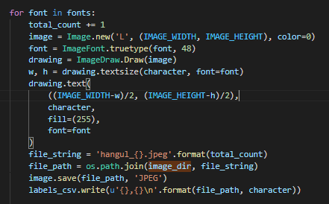
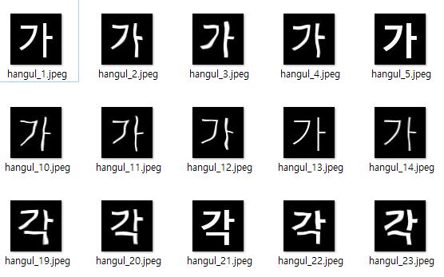
개 요
진행현황
인식모델(Data)
텍스트 감지
인식모델
결 과
향후 과제
일 정
텍스트 인식 데이터
한국 산업 규격으로 지정된
자주 사용하는 문자
2350 문자. 34개의 폰트.
Notes:
한편, 텍스트 인식 데이터는 IBM 텍스트 생성 사용 방법을 이용하여 보충하였다. 데이터는 한글 글자 사용 빈도가 높은 2350 자에 대한 데이터가 된다.

Slide 6
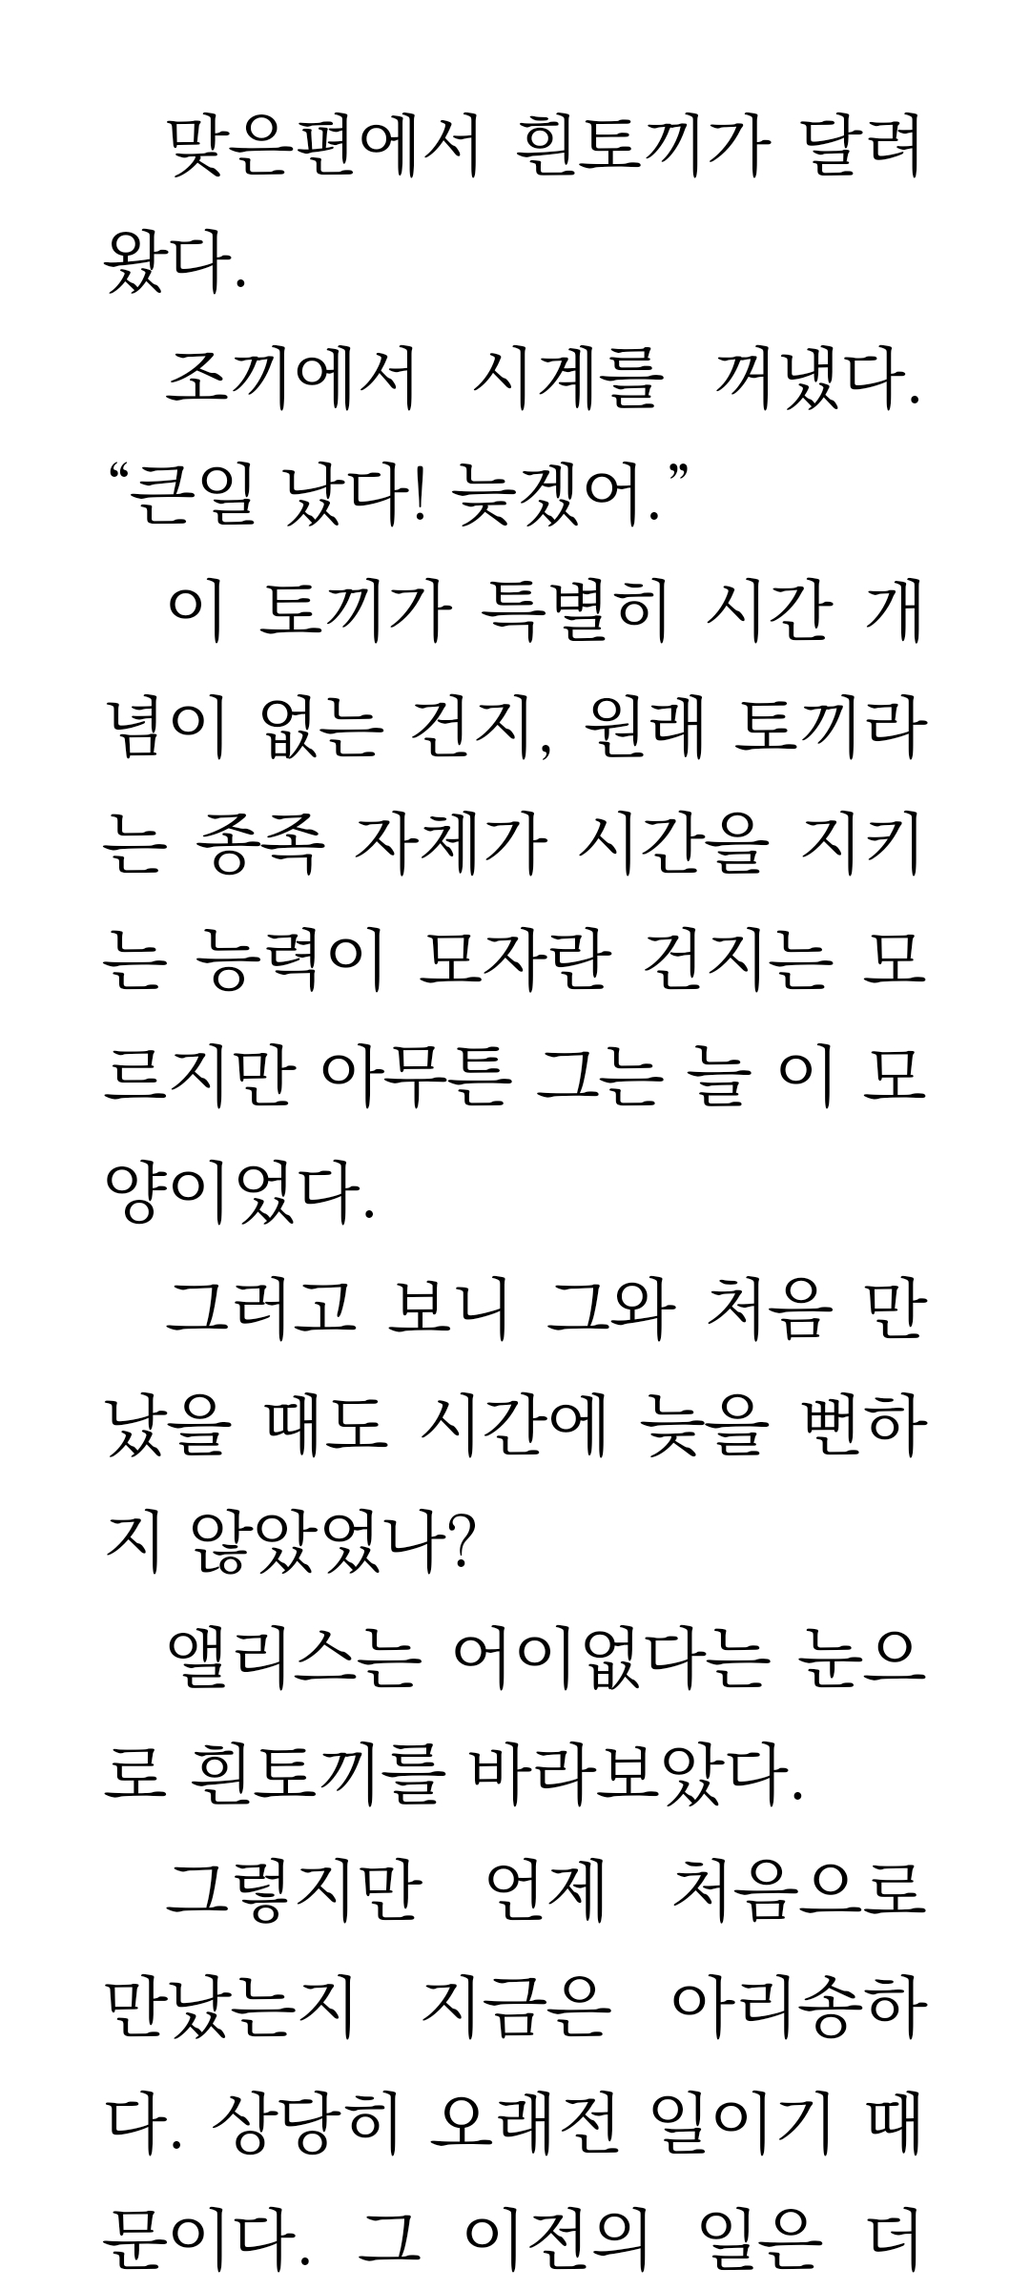
개 요
진행현황
인식모델(Data)
텍스트 감지
인식모델
결 과
향후 과제
일 정
글자 위치 탐색
Max(y)
Max(x)
Min(y)
Min(x)
Notes:
텍스트 이미지 파이프 라인은 소설이미지에서 워드를 찾고 워드에서 문자를 찾아 각각의 문자 이미지 텐서로 반환하는 기능이다.

Slide 7
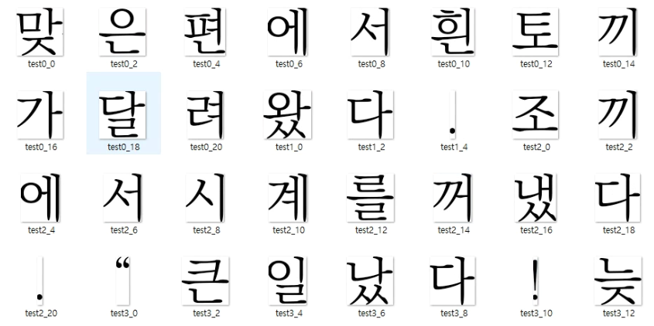
개 요
진행현황
인식모델(Data)
텍스트 감지
인식모델
결 과
향후 과제
일 정
글자 위치 탐색
Max(x,y)
Min(x,y)
Notes:
텍스트 이미지 파이프 라인은 소설이미지에서 워드를 찾고 워드에서 문자를 찾아 각각의 문자 이미지 텐서로 반환하는 기능이다.

Slide 8
개 요
진행현황
인식모델(Data)
텍스트 감지
인식모델
결 과
향후 과제
일 정
글자 위치 탐색
0,0,0,0,0,0
0,1,1,1,1,0
0,0,0,0,1,0
0,0,0,0,1,0
0,0,0,0,0,0
ㄱ
Notes:
텍스트 이미지 파이프 라인은 소설이미지에서 워드를 찾고 워드에서 문자를 찾아 각각의 문자 이미지 텐서로 반환하는 기능이다.

Slide 9
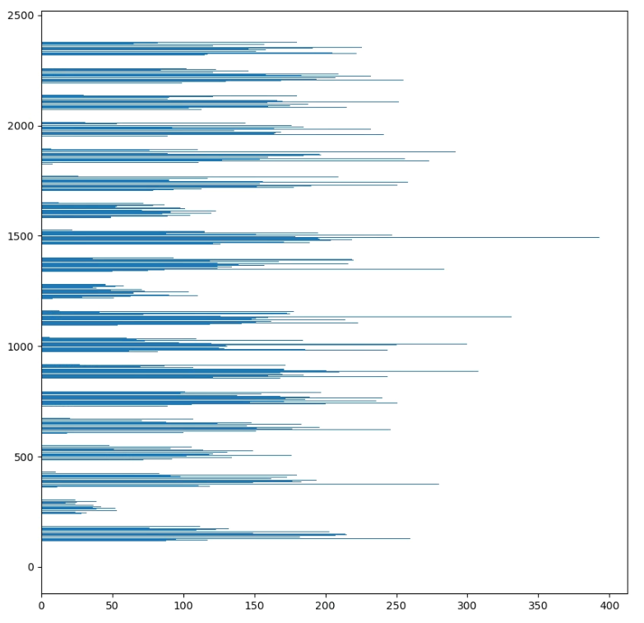
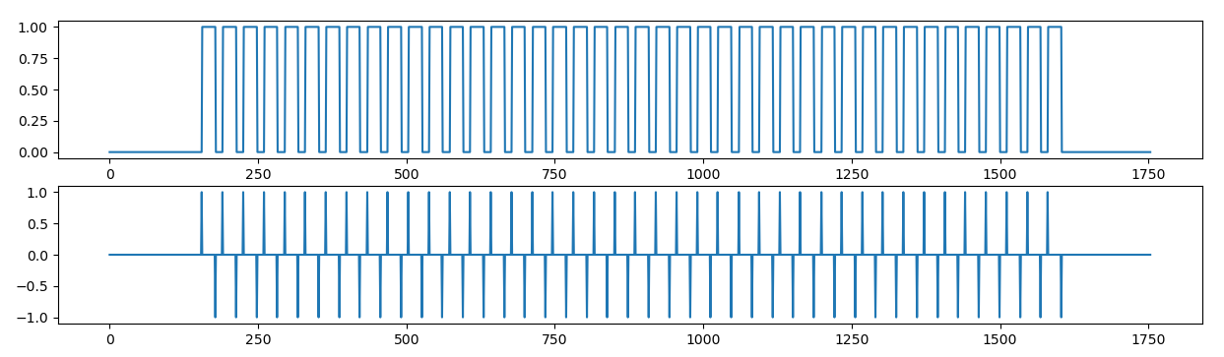
개 요
진행현황
인식모델(Data)
텍스트 감지
인식모델
결 과
향후 과제
일 정
글자 위치 탐색
글자 시작
글자 끝
Notes:
소설 이미지 특성에서 글자 위치 탐색하기 위해 히스토그램을 추출하고 엣지 위치를 찾음

Slide 10
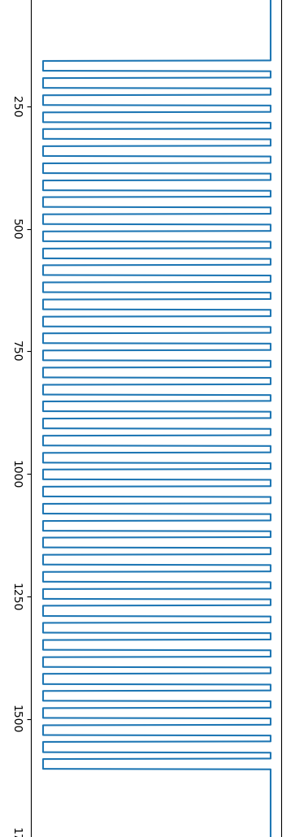
개 요
진행현황
인식모델(Data)
텍스트 감지
인식모델
결 과
향후 과제
일 정
글자 위치 탐색
Max[x..xt]
글자 시작 : 255
255-0
변화가 없는 영역 : 0
255-255
0-0
글자 시작
글자 끝
글자 끝 : -255
0-255
Notes:
히스토그램에서 엣지는 이런 방법으로 얻었다.

Slide 11
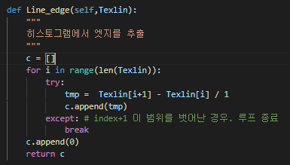
개 요
진행현황
인식모델(Data)
텍스트 감지
인식모델
결 과
향후 과제
일 정
Hist[…]
글자 시작과 끝을 찾는 코드
Notes:
엣지에서 이미지를 나누기 위해 엣지가 표시된 인덱스를 사용하여 워드를 텍스트로 잘라 넣어서 텍스트 이미지 결과를 만들었다.

Slide 12
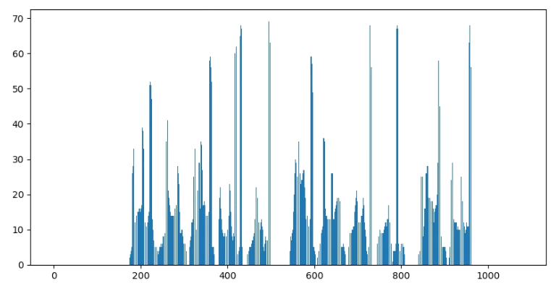
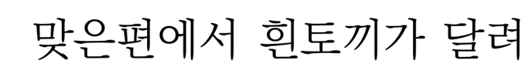
개 요
진행현황
인식모델(Data)
텍스트 감지
인식모델
결 과
향후 과제
일 정
텍스트 슬라이싱
Notes:
텍스트를 나눌 때도 같은 방법을 사용한다.

Slide 13
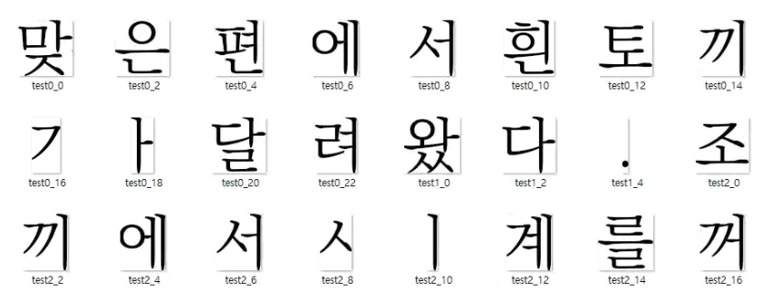
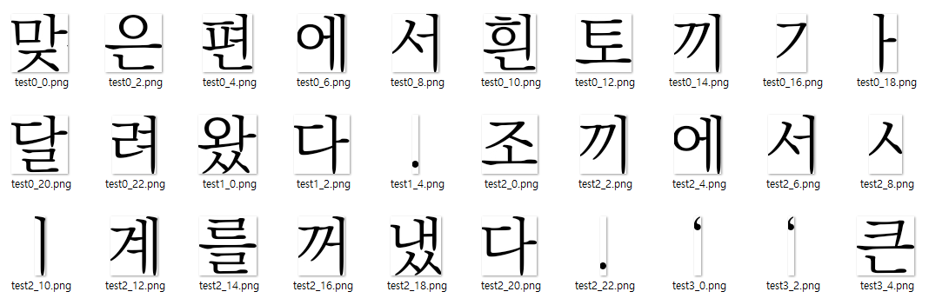
개 요
진행현황
인식모델(Data)
텍스트 감지
인식모델
결 과
향후 과제
일 정
일 정
글자 공백
워드를 문자로 자를 때. 초성, 중성 사이에 빈 공간을 찾아 잘라낸 문제점.

Slide 14
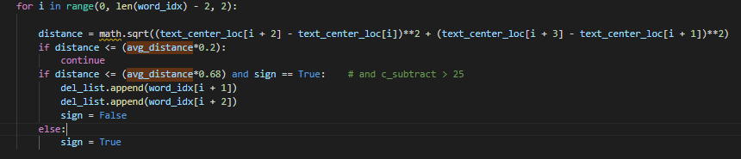



개 요
진행현황
인식모델(Data)
텍스트 감지
인식모델
결 과
향후 과제
일 정
결 과

Slide 15
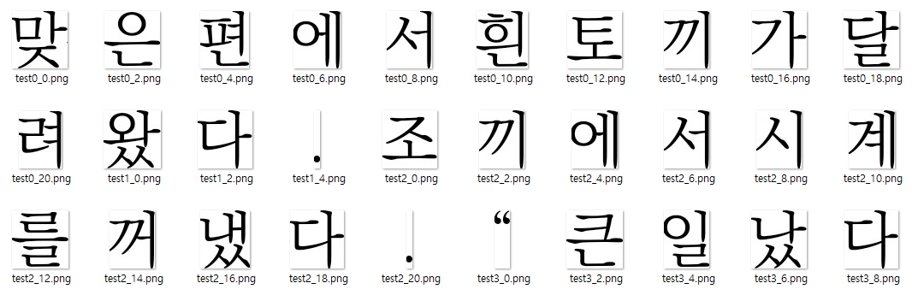
개 요
진행현황
인식모델(Data)
텍스트 감지
인식모델
결 과
향후 과제
일 정
결 과

Slide 16
개 요
진행현황
인식모델(Data)
텍스트 감지
인식모델
결 과
향후 과제
일 정
텍스트 이미지 전처리
소설 이미지
라인 슬라이싱
문자 이미지
Notes:
텍스트 이미지 파이프 라인은 소설이미지에서 워드를 찾고 워드에서 문자를 찾아 각각의 문자 이미지 텐서로 반환하는 기능이다.

Slide 17
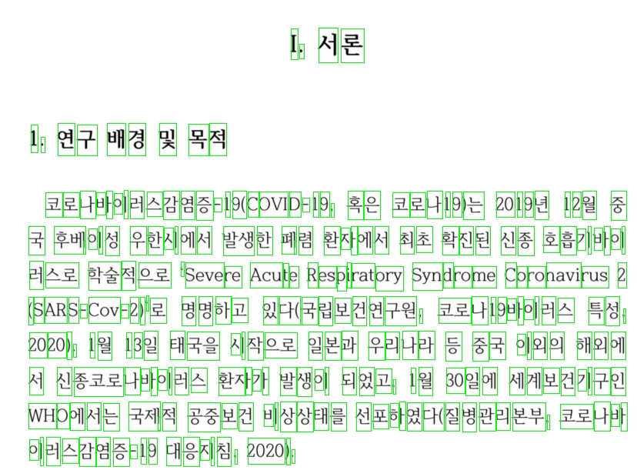
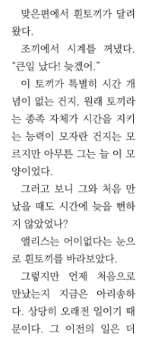
개 요
진행현황
인식모델(Data)
텍스트 감지
인식모델
결 과
향후 과제
일 정
결과 비교
히스토그램
CV2
Notes:
히스토그램으로 추출한 이미지와, CV2 API의 인식한 텍스트 이미지 영역은 이런 차이점이 있었다.

Slide 18
개 요
진행현황
인식모델(Data)
텍스트 감지
인식모델
결 과
향후 과제
일 정
인식모델
OCR
텍스트 이미지 전처리
TTS
텍스트 인식 모델
후처리
Notes:
한편, 텍스트 이미지 전처리와 함께 텍스트 인식 모델을 같이 진행하였다.

Slide 19
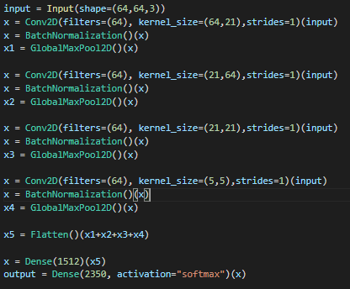
개 요
진행현황
인식모델(Data)
텍스트 감지
인식모델
결 과
향후 과제
일 정
텍스트 인식 모델
Input
Conv2D(64, 21)
BatchNor
GlobMaxPool
Conv2D(21, 64)
BatchNor
GlobMaxPool
Conv2D(21, 21)
BatchNor
GlobMaxPool
Conv2D(5, 5)
BatchNor
GlobMaxPool
Flatten
Dense(1512)
Dense(2350, softmax)
Output
Notes:
인식 모델은 소프트 맥스를 사용한 2350자를 분류하는 모델이다.

Slide 20
개 요
진행현황
인식모델(Data)
텍스트 감지
인식모델
결 과
향후 과제
일 정
텍스트 인식 모델
21
커널
64
문자의 세로 방향 특성 추출
Notes:
커널 사이즈는 글자 특성을 고려해서 만들었다.

Slide 21
개 요
진행현황
인식모델(Data)
텍스트 감지
인식모델
결 과
향후 과제
일 정
텍스트 인식 모델
커
널
64
21
문자의 가로 방향 특성 추출
Notes:
커널 사이즈는 글자 특성을 고려해서 만들었다.

Slide 22
개 요
진행현황
인식모델(Data)
텍스트 감지
인식모델
결 과
향후 과제
일 정
텍스트 인식 모델
21
커널
21
문자의 위치 탐색
Notes:
커널 사이즈는 글자 특성을 고려해서 만들었다.

Slide 23
개 요
진행현황
인식모델(Data)
텍스트 감지
인식모델
결 과
향후 과제
일 정
텍스트 인식 모델
5
커널
5
대각선, 모서리 탐색
Notes:
커널 사이즈는 글자 특성을 고려해서 만들었다.

Slide 24
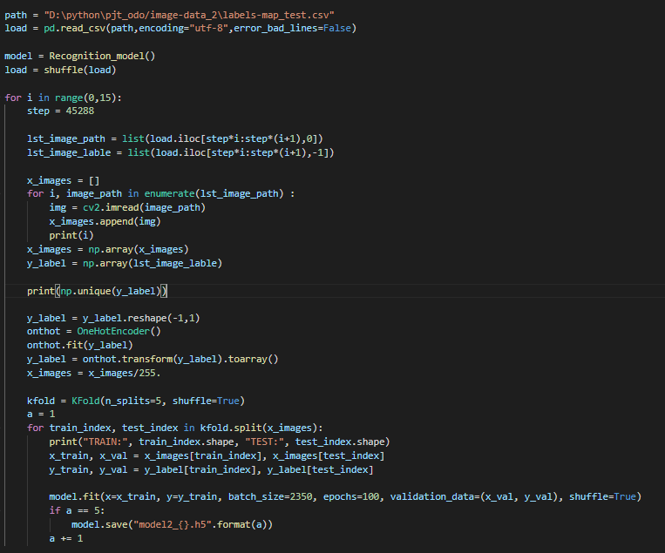
개 요
진행현황
인식모델(Data)
텍스트 감지
인식모델
결 과
향후 과제
일 정
대용량 데이터 학습
Notes:
커널 사이즈는 글자 특성을 고려해서 만들었다.

Slide 25
개 요
진행현황
인식모델(Data)
텍스트 감지
인식모델
결 과
향후 과제
일 정
결 과
나눔 폰트 Acc : 0.97
필기체 Acc : 0.12
Notes:
커널 사이즈는 글자 특성을 고려해서 만들었다.

Slide 26
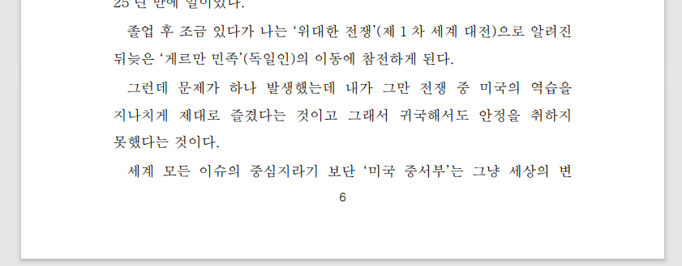
개 요
진행현황
인식모델(Data)
텍스트 감지
인식모델
결 과
향후 과제
일 정
향후 과제
특수문자 인식 (괄호, 마침표)
후처리 모델 (띄어쓰기)

Slide 27
개 요
진행현황
인식모델(Data)
텍스트 감지
인식모델
결 과
향후 과제
일 정
일 정
 | Action | 3월 |  |  | 4월 |  |  |  |  | 5월 | 6월
 |  | 29 | 30 | 31 | 1주차 | 2주차 | 3주차 | 4주차 | 5주차
기초자료 | 기획
 | 기술탐색
Image to text | 데이터 구성
 | 이미지 전처리
 | 텍스트 후처리
 | API 테스트
Text to speech | 데이터 구성
 | 음성데이터 전처리
 | 모델링
 | 보정

